Slide 1
上节课程回顾
• 可逆过程传热的大小和方向
• 不可逆程度的量度
作功能力损失
• 孤立系
• 过程进行的方向
• 循环
克劳修斯不等式

Slide 2
§4-7 Ex及其计算
如何评价能量价值???
1956，I. Rant I. 郎特
Energy Exergy
东南大学夏彦儒教授翻译
火用
Available Energy
可用能
Availability
可用度
Anergy
火无
Unavailable energy

Slide 3
哪个参数才能正确评价能的价值
热量
1000 K
500 K
100 kJ
100 kJ
293 K
293 K

Slide 4
绝热节流
当气体在管道中流动时，由于局部阻力，如遇到缩口和调节阀门时，其压力显著下降，这种现象叫做节流。
没有作功部件
h₁
h₂
绝热
绝热节流过程，前后h不变，但h不是处处相等

Slide 5
哪个参数才能正确评价能的价值
焓
p₁
p₂
h₁ = h₂
w₁
w₂
w₁ > w₂

Slide 6
哪个参数才能正确评价能的价值
内能
u₁ = u₂
p₀
p₀
w₁
w₂
w₁ > w₂

Slide 7
三种不同品质的能量
1、可无限转换的能量
（Ex）
理论上可以完全转换为功的能量 高级能量
如：机械能、电能、水能、风能
2、不能转换的能量
（An）
理论上不能转换为功的能量
如：环境（大气、海洋）
3、可有限转换的能量
（Ex+An）
理论上不能完全转换为功的能量 低级能量
如：热能、焓、内能

Slide 8
Ex与An
Ex的定义
Ex作功能力
当系统由一任意状态可逆地变化到与给定环境相平衡的状态时，理论上可以无限转换
为任何其它能量形式的那部分能量，称为Ex
功
100%相互转换
能量中除了 Ex 的部分，就是 An

Slide 9
关于（Exergy/Availability)定义的主体词
系统能量由给定态可逆地变化到寂态所获得的×××功
1) the useful work (最大有用功) 约1/4版本
2) the theoretical maximum of work (最大理论功)
比1)略少
3) potentially do work (潜功) 3个版本
4) the maximum work (最大功) 2个版本
5) ideally capable of conversion into mechanical work (理想转换机械功能力) 1个版本
6) the maximum shaft work (最大轴功) 1个版本

Slide 10
Ex ——作功能力
环境一定，能量中最大可能转换为功的部分
1000 K
500 K
100 kJ
100 kJ
T₀=293 K
T₀=293 K

Slide 11
热一律和热二律的Ex含义
热一律：
一切过程， Ex+An总量恒定
热二律：
由An转换为Ex不可能
在可逆过程中，Ex保持不变
在不可逆过程中， 部分Ex转换为An
Ex损失、作功能力损失、能量贬值
Degradation of energy
任何一孤立系， Ex只能不变或减少，
不能增加—— 孤立系Ex减原理

Slide 12
Decrease of exergy principle
The exergy of an isolated system during a process always decreases or, in the limiting case of a reversible process, remains constant
In other words, it never increases and exergy is destroyed during an actual process
任何一孤立系， Ex只能不变或减少，
不能增加—— 孤立系Ex减原理

Slide 13
热量的Ex与An
1、恒温热源 T 下的 Q
Ex_{Q}: Q中最大可能转换为功的部分
卡诺循环的功
T
T
Ex_{Q}
T₀
An_{Q}
S

Slide 14
热量的Ex与An
2、变温热源下的 Q
微元卡诺循环的功
T
Ex_{Q}
T₀
An_{Q}
S

Slide 15
热量的Ex与An的说明
1、Q中最大可能转换为功的部分，就是Ex_{Q}
2、 Ex_{Q} = Q-T₀ΔS = f (Q ,T,T₀ )
Q ,T₀一定，T Ex_{Q}
T一定，Q Ex_{Q}
T
3、单热源热机不能作功
T=T₀, Ex_{Q}=0
Ex_{Q}
4、Q 一定，不同 T 传热, Ex 损失，作功能力损失
Ex损失
T₀
An_{Q}
S

Slide 16
冷量的Ex与An
T < T₀ 的冷量Q₂ ,有没有Ex
卡诺循环的功
T₀
δQ₁
δW_{max}
δQ₂
T<T₀

Slide 17
冷量的Ex与An的说明
T
T₀
冷量Ex可理解为:
T<T₀,肯定是对其作功才形成的，而这个功（就是Ex）就储存在冷量里了。
Ex_{Q2}
T
Q₂
S
实际上，只要系统状态与环境的状态有差别，
就有可能对外作功，就有Ex
Notes:
T越往下，需要给的功越多

Slide 18
闭口系统内能的Ex与An
设一闭口系统（1kg），状态为 u₁, s₁, T₁, p₁, v₁
ex_{u}=?
经某可逆过程，与环境达到平衡，状态为u₀, s₀, T₀, p₀, v_{0，}过程中放热 ,对外作功为w
w
假定 通过可逆热机作功 w’
w ’’
w ’
ex_{u} = w ’’= w + w ’
T₀

Slide 19
闭口系统内能的Ex与An
热一律：
热二律：
w
w ’’
w ’
T₀

Slide 20
闭口系统内能的Ex与An
内能ex：(有用功)
u₁, s₁, T₁, p₁, v₁
p₀
w
克服环境压力
w ’’
w ’
T₀

Slide 21
闭口系统内能的Ex与An的说明
1）闭口系的内能u₁-u₀，只有一部分是ex_{u}
内能an_{u}=T₀(s₁-s₀)-p₀(v₁-v₀)
2）当环境p_{0,} T₀一定，ex_{u}是状态参数
3）环境的内能很大，但内能ex=0
4）闭口系由1 2的可逆过程，工质作的
最大功

Slide 22
闭口系统内能的Ex举例
1kg空气，由p₁=50bar, t₁=17ºC, 膨胀到p₂=40bar, t₂=17ºC, 已知p₀=1bar, t₀=17ºC
求：该膨胀过程对外界的最大有用功

Slide 23
闭口系统内能的Ex举例
1kg空气，由p₁=50bar, t₁=17ºC, 膨胀到p₂=40bar, t₂=17ºC, 已知p₀=1bar, t₀=17ºC
求：该膨胀过程对外界的最大有用功

Slide 24
稳定流动工质的焓Ex与An
流量1kg的工质，初态为h₁, s₁, c₁, z₁
ex_{h}=?
经稳定可逆流动，与环境达到平衡，状态为h₀, s₀, c₀, z_{0，}过程中放热为 ,对外作功为w_{s}
1
w_{s}
w_{s}’’
假定 通过可逆热机作功w_{s}’
w_{s} ’
ex_{h}= w_{s} ’’= w_{s}+ w_{s} ’
T₀

Slide 25
稳定流动工质的焓Ex与An
热一律：
一般动、位能变化忽略
1
w_{s}
热二律：
w_{s}’’
w_{s} ’
T₀

Slide 26
稳定流动工质的焓Ex与An的说明
1）稳流工质的焓h₁-h₀，只有一部分是ex_{h}
焓an_{h}=T₀(s₁-s₀)
2）当环境p_{0,} T₀一定，ex_{h}是状态参数
3）当工质状态与环境相平衡，焓ex_{h}=0
4）由初态1 终态2的可逆过程，工质作的
最大功

Slide 27
稳定流动工质的焓Ex举例
t₁=900℃
p₁=8.5bar
燃烧室
压气机
燃气轮机
t₀=25℃
p₀=1.0bar
t₂=477℃
p₂=1.03bar
R=0.287kJ/kg.K
c_{p}=1.10kJ/kg.K
求:
ex_{h1}, ex_{h2}
燃气轮机最大功

Slide 28
稳定流动工质的焓Ex举例
可逆功

Slide 29
Ex平衡、 Ex效率、 Ex损失
Ex. balance、 Ex. efficiency、 Ex. destroyed
Ex平衡
热力系统
∑
∑
∑
Ex效率
动力装置
耗功装置
换热设备
加热

Slide 30
Ex损失与作功能力损失
∑
热一律：
∑
Ex₁
W_{s}
Q
Ex₂
T₀

Slide 31
Ex损失与作功能力损失
放热
吸热
∑
m_{冷}
3
m_{热}
1
2
4

Slide 32
Ex损失与功减少
可逆绝热膨胀
由于不可逆少作功
T
1
不可逆绝热膨胀
2’
2
T₀
Ex损失
s

Slide 33
第四章 习题课(二)
有人声称已设计成功一种热工设备,不消耗外功,可将65 ℃的热水中的20%提高到95 ℃,而其余80%的65 ℃的热水则降到环境温度15 ℃,分析是否可能? 若能实现,则65 ℃热水变成95 ℃水的极限比率为多少?
已知水的比热容为4.1868kJ/kg.K

Slide 34
第四章 习题课(二) Ex解法
95
T
0.2kg从65 ℃提高到95 ℃, 需Ex
65
Ex₁
15
0.8kg从65 ℃降低到15 ℃, 放出Ex
S
65
T
Ex₂
15
放出Ex>需Ex
可能
S

Slide 35
第四章 习题课(二) Ex解法
95
T
mkg从65 ℃提高到95 ℃, 需Ex
65
Ex₁
15
(1-m)kg从65 ℃降低到15 ℃, 放出Ex
S
65
T
Ex₂
15
放出Ex=需Ex
解得m
S

Slide 36
第四章 习题课(三)
有三个热容(cm)相同的刚性物体组成一个系统，其温度分别为T_{A}=300K, T_{B}=350K, T_{C}=400K,若要使其中一个物体温度升高，另外两个物体达到相同温度，问该物体能上升的最高温度？并说明使三个物体中任何一个物体温度上升，其最高温度相同。
解：设C上升最高温度为T_{max}, A和B温度下降到T ’
热一律，热平衡

Slide 37
第四章 习题课(三)
热一律, 热平衡
热二律, 取孤立系

Slide 38
第四章 习题课(三)
热一律
热二律

Slide 39
Quality and Quantity
The quantity of energy is always preserved during an actual process (the first law), but the quality is bound to decrease (the second law). This decrease in quality is always accompanied by an increase in entropy.

Slide 40
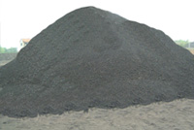

传统化石能源动力系统存在的问题
热力循环（热机）
作功能力损失巨大
燃料
燃烧
传热
热转功
发电
~
Rankine
cycle
燃烧温度高达1800⁰C，循环初温不到600⁰C
未能实现能的梯级利用

Slide 41
燃料化学能梯级利用原理
热能利用－传统热力学研究范畴
化学能与物理能综合梯级利用
A_{Ch1}
揭示燃料化学能作功能力梯级利用潜力与规律
A_{Ch2}
突破卡诺定理理论框架
燃气循环
卡诺定理适用
蒸汽循环
Notes:
图中所示为传统能源动力系统的能量利用方式：通过燃料，燃料所具有的化学可用能转化为热能，进一步利用热力循环将热能转化为功输出。其中，可用能损失主要包括燃烧引起的损失以及热力循环中的损失两部分。传统热力学研究主要局限于燃烧后热能的利用范畴。

Slide 42


潜力与突破口：中低温太阳能与化石燃料互补发电
能势
燃料品位降低
探索燃料化学能与中低温热互补方法
CH₃OH
一次燃料
（CH₃OH）
燃烧作功能力损失
CO, H₂
中低温太阳能燃料转换
二次燃料
(CO,H₂)
燃烧作功能力损失减小
品位
提升
热能作功能力增加
热能作功能力
中
低
温
热
中低温集热 → 无需高温大热流密度吸热器
热化学互补 → 燃料化学能梯级释放
Notes:
42
燃料化学能梯级利用的根本目的在于减少燃料可用能的损失，增加热流可用能。通过间接燃烧或化学链燃烧等新型能量释放方式，低温热流佣可以转化为燃料佣，同时燃烧不可逆损失下降，使热流佣增加。实现化学能梯级利用的本质在于燃料化学能释放品位的下降以及低温热品位的提升。我们分析了包括化学链燃烧、间接燃烧在内的多种化学能释放新途径，给出了品位变化的关联方程，并得出了不同转化途径中品位的变化规律与关联机理。上述研究发表于ASME Transc.和Solar Energy等国际一流学术杂志中，并得到了极高评价

Slide 43
第四章 小 结 Summary
• 热二律的表述
• 热二律的表达式
• 熵
• 孤立系熵增原理
• Ex
重点

Slide 44
气体动力循环分类
活塞式
Piston engine
汽车，摩托，小型轮船
按结构
叶轮式
Gas turbine cycle
航空，大型轮船，移动电站
联合循环的顶循环

Slide 45
气体动力循环分类
汽油机 petrol (gasoline) engine
小型汽车，摩托
按燃料
柴油机diesel engine
中、大型汽车，火车，轮船，移动电站
煤油机 kerosene oil engine
航空

Slide 46
气体动力循环分类
按点燃方式：
点燃式 spark ignition
压燃式 compression ignition
按冲程数：
二冲程 two-stroke
四冲程 four-stroke

Slide 47
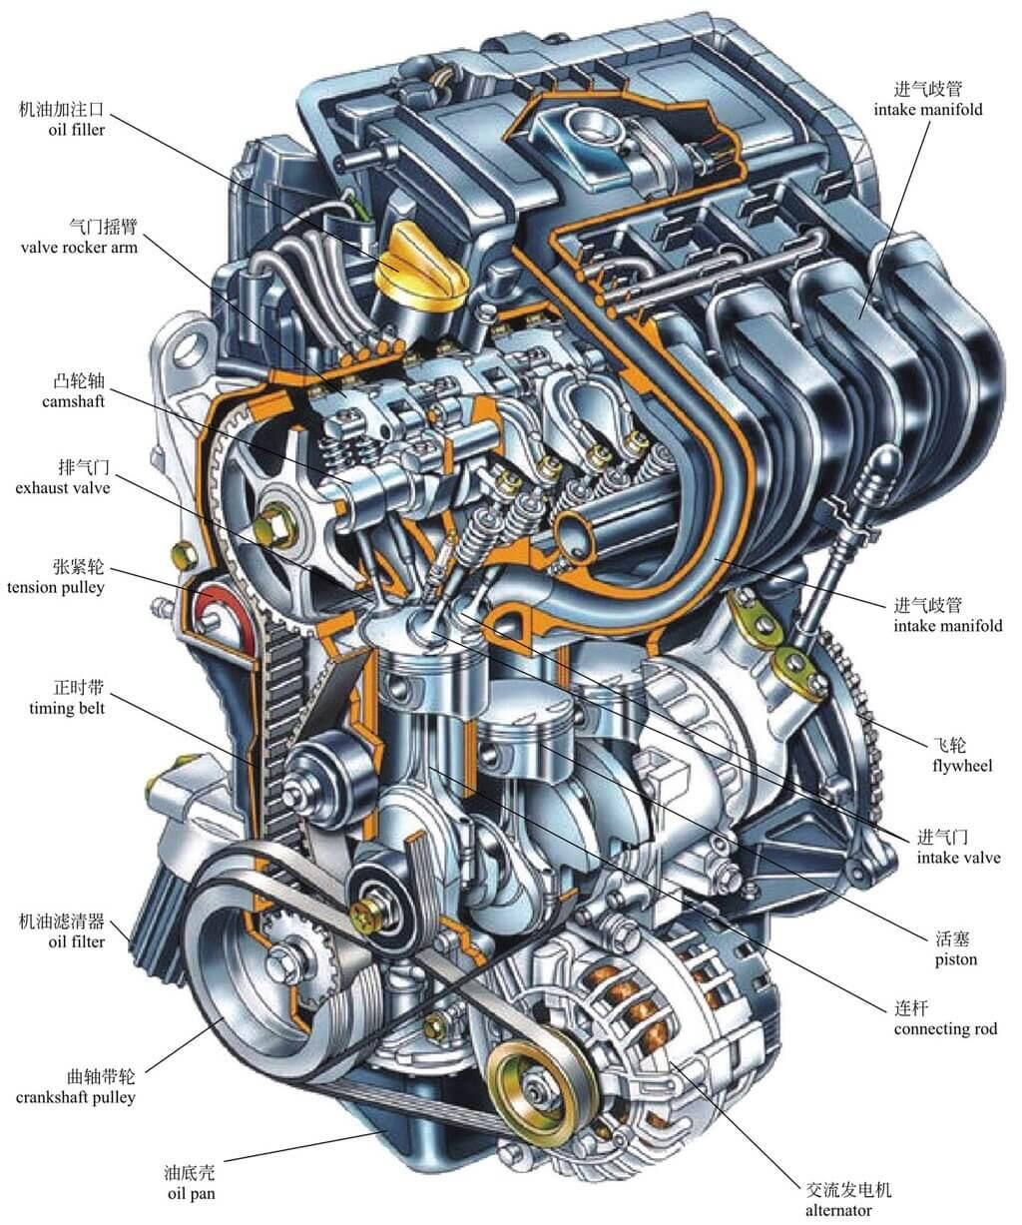
活塞式汽车发动机构造

Slide 48
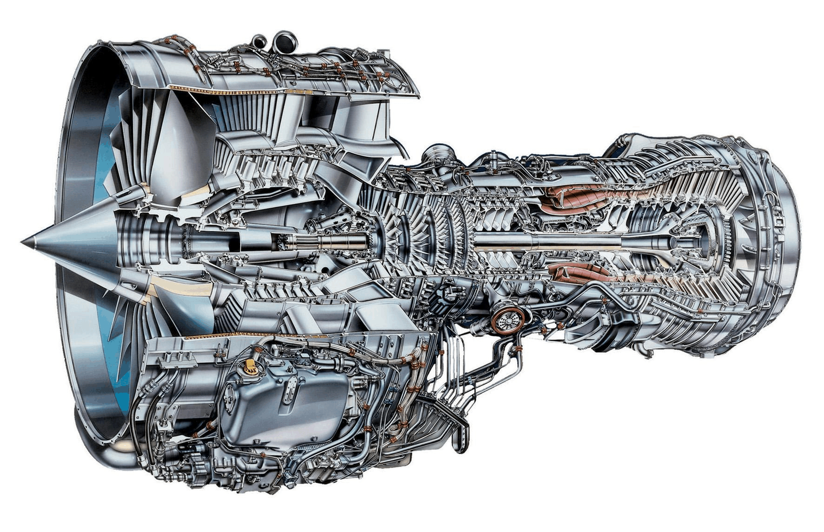
航空发动机（叶轮式燃气循环）

Slide 49
动力循环研究方法
实际动力循环非常复杂
不可逆，多变指数变化，燃烧等
工程热力学研究方法，先对实际动力循环进行抽象和理想化，形成各种理想循环进行分析，最后进行修正。

Slide 50
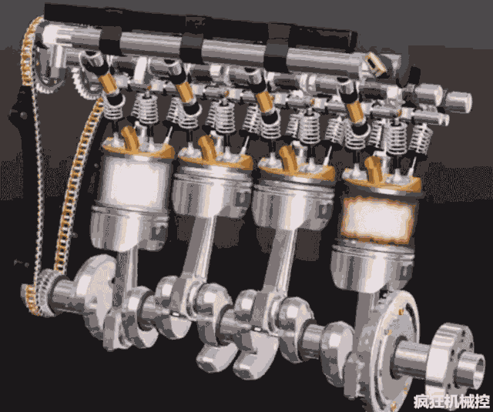
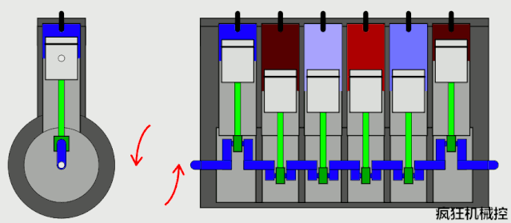
§5-1 活塞式内燃机动力循环
一、四冲程高速柴油机（混合加热循环）
high-speed diesel engin

Slide 51
四冲程柴油机工作原理
Air
Exhaust gas
Fuel
空气
废气
油
Exhaust valve
Intake valve
吸气
压缩
排气
膨胀
Compression
Intake
Exhaust
Expansion

Slide 52
四冲程高速柴油机工作过程
下止点
Bottom dead center
上止点
Top dead center

Slide 53
四冲程高速柴油机工作过程
p
3
0—1 吸空气
1—2’ 多变压缩
2
一般n=1.34~1.37
2’
p₂’=3~5MPa
t₂’=600~800℃
柴油自燃t=335℃
p₀
Autoiginition
2’ 喷柴油
0
1
2 开始燃烧
V
2—3 迅速燃烧，近似
V
p↑5~9MPa

Slide 54
四冲程高速柴油机工作过程
3
4
3—4 边喷油，边膨胀
p
近似 膨胀
p
2
t₄可达1700~1800℃
2’
4 停止喷柴油
5
4—5 多变膨胀
p₀
1’
p₅=0.3~0.5MPa
0
1
t₅≈500℃
V
5—1’ 开阀排气， 降压
V
1’—0 活塞推排气,完成循环

Slide 55
四冲程高速柴油机的理想化
1. 工质
3
4
p
定比热理想气体
工质数量不变
2
2’
P-V图→p-v图
5
2. 0-1和1’ -0抵消
1’
p₀
开口→闭口循环
0
1
3. 燃烧→外界加热
4. 排气→向外界放热
V
5. 多变→绝热
6. 不可逆→可逆

Slide 56
理想混合加热循环（萨巴德循环）
(Sabathe)
Dual cycle
分析循环吸热量，放热量，热效率和功量
p
T
4
3
4
3
2
5
2
5
1
1
v
s
Notes:
绝热压缩，等容加热，等压加热，绝热膨胀，等容放热

Slide 57
理想混合加热循环的计算
吸热量
T
4
3
5
放热量(取绝对值）
2
1
热效率
s

Slide 58
定义几个指标性参数
反映气缸容积
Compression ratio
p
压缩比
3
4
2
5
定容增压比
反映供油规律
1
预胀比
v
Cutoff ratio

Slide 59
理想混合加热循环的计算
热效率
T
4
3
5
2
1
s

Slide 60
理想混合加热循环的计算
热效率
T
4
3
5
2
1
s

Slide 61
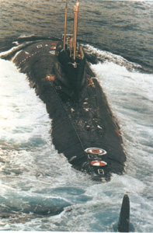
各因素对混合加热循环的影响
1、当 、 不变
受气缸材料限制
一般柴油机
潜艇用氦气，k=1.66

Slide 62
各因素对混合加热循环的影响
2、当 不变
p
3
4
2
5
注意：
图示的研究方法
1
不必记忆 的复杂式
v

